Slide 1
ОГЭ, ЕГЭ 2024

Slide 2
Универсальный кодификатор
Универсальные кодификаторы для процедур оценки качества образования (fipi.ru)
Универсальный кодификатор распределённых по классам проверяемых требований к результатам освоения основной образовательной программы основного общего образования и элементов содержания по математике (базовый уровень)
Перечень распределённых по классам проверяемых требований к результатам освоения основной образовательной программы основного общего образования по математике (базовый уровень)
Распределённые по классам проверяемые требования к предметным результатам соотнесены с метапредметными результатами (табл. 1) и предметными результатами по математике (базового уровня) из п. 45.5.1 ФГОС. 5 класс
Перечень распределённых по классам проверяемых элементов содержания по математике (базовый уровень)

Slide 3
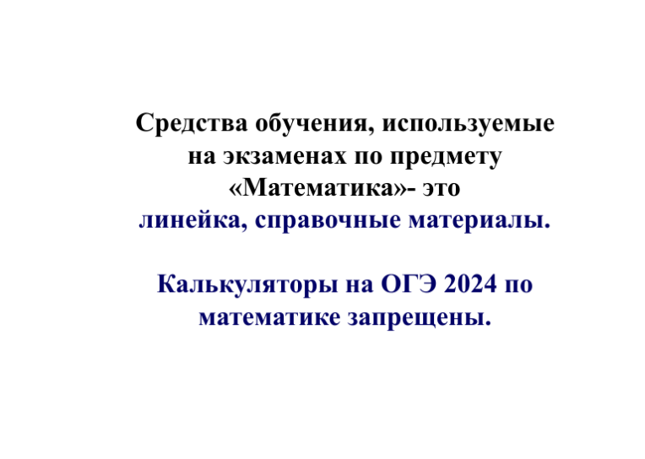
Структура ОГЭ 2024
Задания первой части проверяют знания по каждому из разделов, упомянутых в кодификаторе:
7 заданий на «Числа и выражения»;
1 задание на «Алгебраические выражения»;
2 задания на «Уравнения и неравенства»;
1 задание на «Числовые последовательности»;
1 задание на «Функции»;
1 задание на «Координаты на прямой и плоскости»;
5 задание на «Геометрию»;
1 задание на «Вероятность и статику».
Вторая часть экзамена состоит из 6 вопросов с развёрнутым ответом, 4 из которых относятся к повышенному уровню сложности, а остальные 2 — к высокому. Задания второй части направлены на проверку владения материалом на более высоком уровне, так что за каждое выполненное задание ученик может получить уже не 1, а 2 первичных балла.

Slide 4
Какие качества математической подготовки проверяются во второй части КИМа:
Уверенное владение формально-оперативным алгебраическим аппаратом;
Умение решать комплексные задачи, включающие в себя знания из разных тем курса математики;
Умение решать планиметрические задачи, применяя различные теоретические знания курса геометрии;
Умение математически грамотно и ясно записывать решения, приводя при этом необходимые пояснения и обоснования;
Владение широким спектром приёмов и способов рассуждений.
Во второй части варианта ОГЭ по математике проверяются знания только из трёх разделов, упомянутых в кодификаторе: «Уравнения и неравенства», «Функции» и «Геометрия».

Slide 5
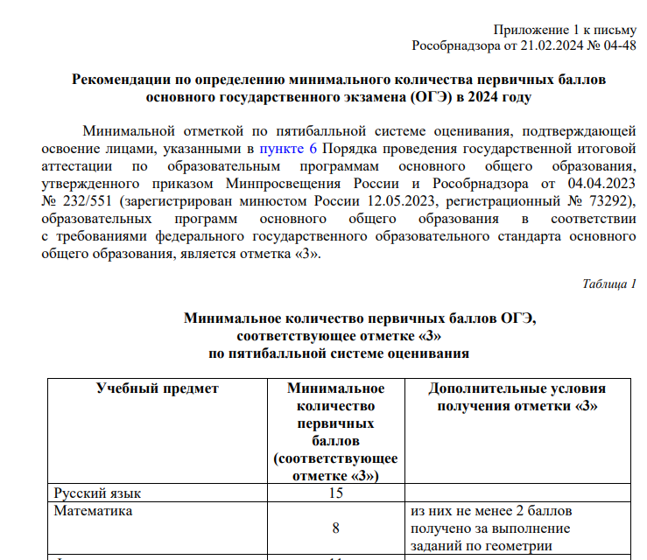
Оценивание
Для того, чтобы экзамен считался сданным и выпускника не отправили на пересдачу, достаточно набрать 8 первичных баллов, минимум 2 из которых должны быть начислены за решение геометрических задач. Такой результат будет соответствовать оценке «3». Оценка «4» начинается с 15 первичных баллов, а оценка «5» — с 22.

Slide 6
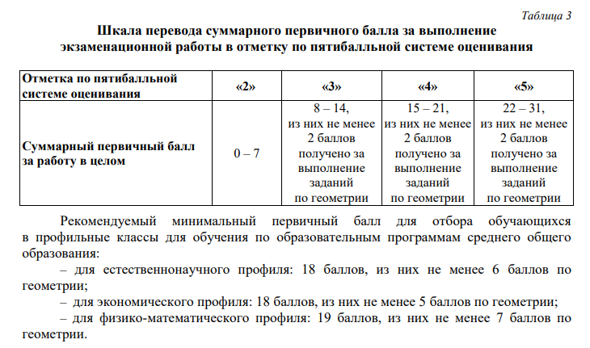
Шкала оценивания ОГЭ 2024

Slide 7
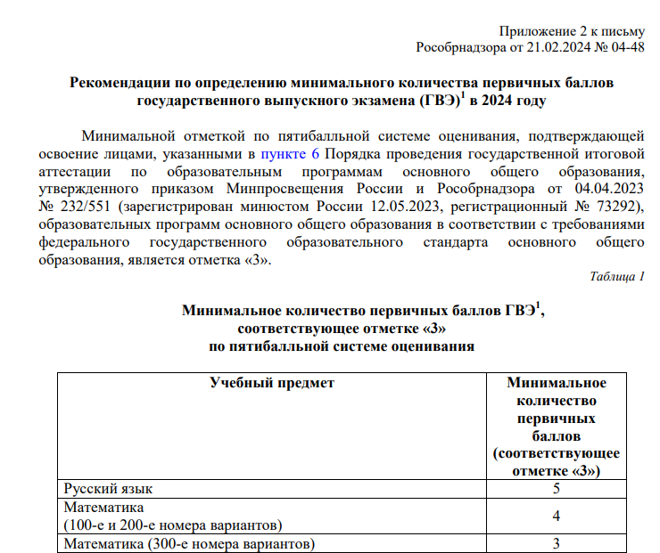
Оценивание ГВЭ 9

Slide 8
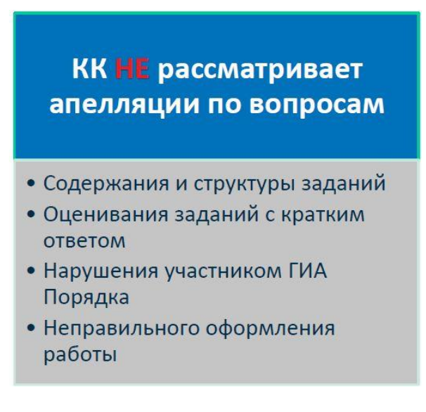
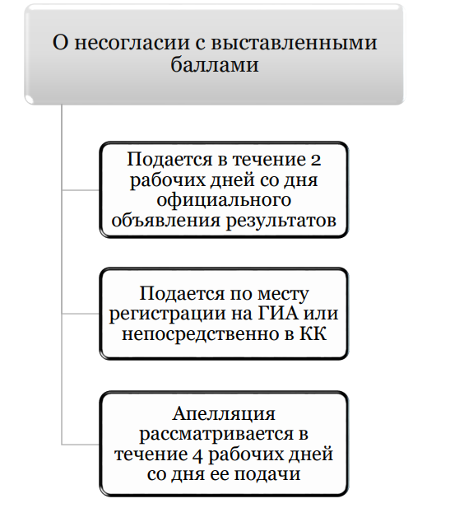
Апелляция
Отзыв апелляции
О несогласии с выставленными баллами – в течение одного рабочего дня после подачи апелляции, но не позднее дня заседания КК
Черновики не являются материалами для рассмотрения на заседании апелляционной комиссии

Slide 9
Затруднения учащихся
Чтение условия
Вычисления
Знание основных формул и утверждений
Преобразование и вычисление выражений
Исследование функций и построение их графиков
Выполнение чертежа
Осуществление практических расчетов по формулам
Решение неравенств
Вычисление процентов

Slide 10
Эффективные приемы обучения при подготовке к ГИА
Примеры и образцы
Работа по алгоритму
Использование подсказок
Прием «Мозговой штурм»
Прием «Переформулирование условия»
Прием визуализации

Slide 11
Основные требования к решению задач с развернутым ответом
Понятен ход рассуждений выпускника
Математически грамотное решение
Если в решении допущена единственная ошибка или описка непринципиального характера, не влияющая на правильность общего хода решения (даже при неверном ответе) и позволяющая сделать вывод о владении материалом, то оценка снижается на 1 балл.
К вычислительным ошибкам не относятся ошибки в формулах при решении квадратного уравнения, действия с числами с разными знаками, упрощение выражений со степенями, корнями и т. д.

Slide 12
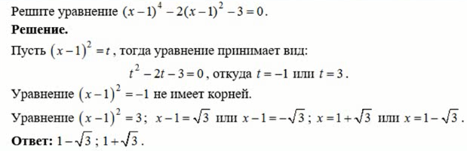
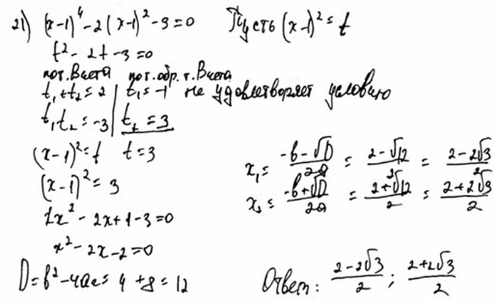

Slide 13
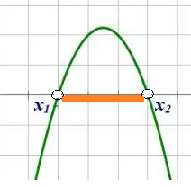
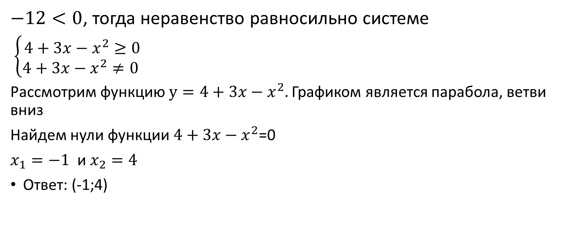
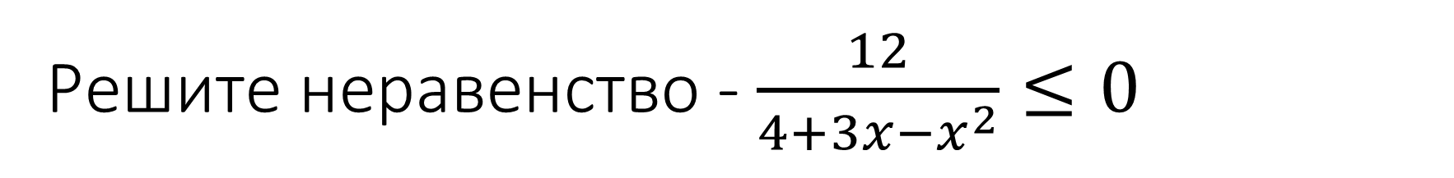
Решите неравенство - $\frac{12}{4+3x−x^{2}}≤0$
$−12<0$, тогда неравенство равносильно системе
$\left\{\begin{aligned}4+3x−x^{2}≥0 \\ 4+3x−x^{2}≠0 \end{aligned}\right.$
Рассмотрим функцию $y=4+3x−x^{2}.$Графиком является парабола, ветви вниз
Найдем нули функции $4+3x−x^{2}$=0
$x_{1}=−1$и $x_{2}=4$
Ответ: (-1;4)

Slide 14

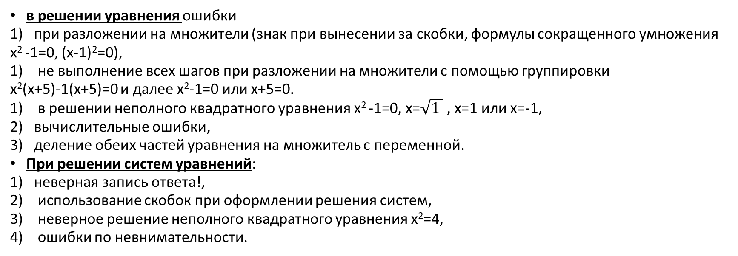
Типичные ошибки при выполнении задания 20 ОГЭ.
в решении уравнения ошибки
при разложении на множители (знак при вынесении за скобки, формулы сокращенного умножения
х² -1=0, (х-1)²=0),
не выполнение всех шагов при разложении на множители с помощью группировки
х²(х+5)-1(х+5)=0 и далее х²-1=0 или х+5=0.
в решении неполного квадратного уравнения х² -1=0, х=$\sqrt{1 }$ , х=1 или х=-1,
вычислительные ошибки,
деление обеих частей уравнения на множитель с переменной.
При решении систем уравнений:
неверная запись ответа!,
использование скобок при оформлении решения систем,
неверное решение неполного квадратного уравнения х²=4,
ошибки по невнимательности.

Slide 15
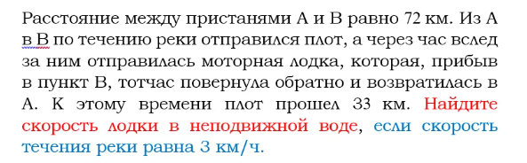
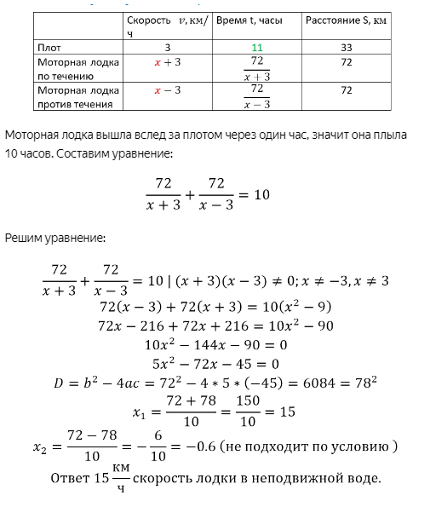
Пусть х км/ч – скорость лодки в неподвижной воде
Баллы | Содержание критерия
2 | Ход решения задачи верный, получен верный ответ
1 | Ход решения верный, все его шаги присутствуют, но допущена описка или ошибка вычислительного характера
0 | Решение не соответствует ни одному из критериев, перечисленных выше
2 | Максимальный балл

Slide 16
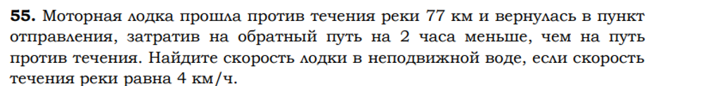
Типичные ошибки при выполнении задания 21 ОГЭ.
в составлении математической модели: при записи условия в таблице неверно указано время движения теплохода, а именно разница во времени дописывается ко времени пути первого или второго объекта, забывают писать обоснование к составленному уравнению, единицы измерения величин, неверно составлено уравнение;
в решении дробно-рационального уравнения: не соблюдается алгоритм решения дробно-рационального уравнения (отбрасывают знаменатель, не проверяют найденные корни), ошибки в решении квадратного уравнения (не находят отрицательный корень, вычислительные)
на этапе записи ответа отсутствует анализ полученных на втором шаге корней. Нет ответа на вопрос задачи.

Slide 17
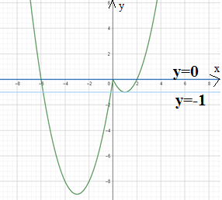

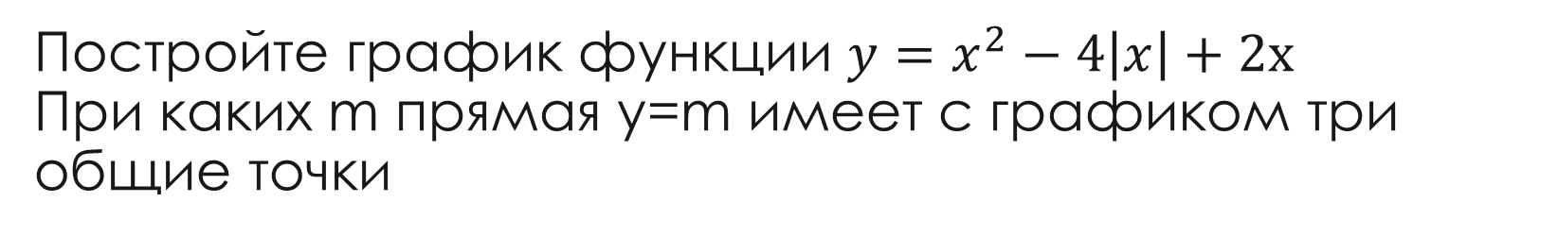
Постройте график функции $y=x^{2}−4\left|x\right|+2x$
При каких m прямая y=m имеет с графиком три общие точки
$y=\left\{\begin{aligned}x^{2}−2x, x≥0 \\ x^{2}+6x, x<0\end{aligned}\right.$
${y=x}^{2}−2x$ квадратичная
функция, график парабола, ветви вверх
$x_{в}=−\frac{−2}{2}=1$
${y=x}^{2}+6x$ квадратичная функция, график парабола, ветви вверх
$x_{в}=−\frac{6}{2}=−3$
Основным условием положительной оценки за решение задания является верное построение графика. Верное построение графика включает в себя: масштаб, содержательная таблица значений или объяснение построения, выколотая точка обозначена в соответствии с ее координатами.
Ответ: m$∈\left\{0;1\right\}$
Баллы | Содержание критерия
2 | График построен верно, верно найдены искомые значения параметра
1 | График построен верно, но искомые значения параметра найдены неверно или не найдены
0 | Решение не соответствует ни одному из критериев, перечисленных выше
2 | Максимальный балл
x | 0 | 1 | 2 | 3 | 4
y | 0 | -1 | 0 | 3 | 8
x | -4 | -3 | -2 | -1 | 0
y | -8 | -9 | -8 | -5 | 0

Slide 18
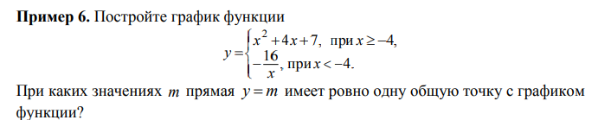
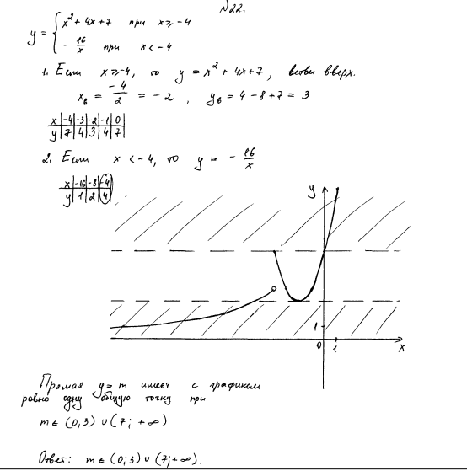

Slide 19
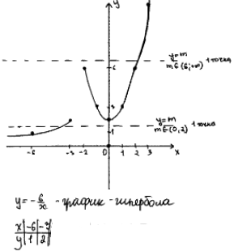
Типичные ошибки при выполнении задания 22 ОГЭ.
Типичные ошибки:
Неверное построение графика функции (ключевые точки – точки пересечения с осями координат, вершина параболы, соблюдение масштаба, неверная форма графика)
Ошибка при нахождении точки стыка или разрыва(кусочно-заданные
функции, графики функций, содержащих модуль)
Отсутствие выбитой точки на графике, если она должна быть
Отсутствие обоснований при нахождении параметра
(решение может содержать или описание прямых, содержащих параметр или данные прямые должны быть проведены на координатной плоскости)

Slide 20
Этапы решения геометрических задач
Чтение условия задачи
Выполнение чертежа с буквенными обозначениями
Краткая запись условия задачи
Перенос данных на чертеж
Анализ данных задачи
Синтез – составление цепочки действий
Реализация алгоритма решения
Проверка правильности решения
Запись ответа

Slide 21
Типичные ошибки при выполнении задания 23, 24, 25 ОГЭ
- Чертеж не соответствует условию задачи;
- Допускают ошибки в чертежах, обозначение разных углов одинаковыми дугами, «пустые» чертежи…;
- Отсутствие чертежа при решении геометрической задачи;
-Учащиеся не могут верно построить логическую цепочку рассуждений.
Не записывают обоснования к действиям геометрической задачи, отсутствуют ссылки на свойства, признаки, теоремы
Допускают ошибки в пояснениях, например, используют признак, а записывают по свойству.
Путают признаки равенства треугольников с признаками подобия треугольников;
-Используют не существующий признак равенства треугольников по трем углам, либо признак формулируют неверно, например, по двум углам и стороне между ними;
-При доказательстве равенства элементов записывают неграмотные обоснования;
-Не указывают признак по которому доказывают равенство треугольников;
- Не указаны параллельные прямые при которых накрест лежащие углы равны, либо секущая при которой накрест лежащие углы образованы, либо неверное указание пары накрест лежащих углов (нет обоснования параллельности прямых);
Вычислительные ошибки.

Slide 22
Оценивание ЕГЭ по математике
В 2024 году обновленные шкалы перевода первичных баллов ЕГЭ в тестовые пока только ожидаются. Обычно власти выкладывают их в конце апреля.
Математика базовый уровень и первая часть ЕГЭ профильного уровня проверяется автоматизировано, вторая часть ЕГЭ профильного уровня проверяется экспертами.
Каждую работу проверяют два эксперта. Существенными считаются следующие расхождения. Расхождение между баллами, выставленными двумя экспертами за выполнение любого из заданий 13—19, составляет 2 или более балла. В этом случае третий эксперт проверяет только те ответы на задания, которые были оценены со столь существенным расхождением. Расхождение между суммами баллов, выставленных двумя экспертами за выполнение заданий 13—19, составляет 3 или более балла. В этом случае третий эксперт проверяет ответы на все задания работы

Slide 23
Ключевые проблемы (анализ ФИПИ)
несформированность базовой логической культуры;
недостаточная алгебраическая подготовка;
недостаточное владение геометрическими знаниями, отсутствие графической культуры;
неумение проводить анализ условия задачи, осуществлять поиск путей решения, неумение применять стандартные алгоритмы в измененной ситуации
неумение находить и исправлять ошибки в собственных рассуждениях, алгебраических преобразованиях и в вычислениях.

Slide 24
Обучение самопроверке
Ученик должен помнить о своих «любимых ошибках».
Все промежуточные вычисления и рассуждения лучше выполнять письменно.
При небольшом количестве решенных заданий, лучше их решать дважды.
Обращать внимание на анализ условия задачи
(В среднем на 2000 садовых насосов, поступивших в продажу, приходится 6 подтекающих. Найдите вероятность того, что один случайно выбранный для контроля насос не подтекает? ИЛИ
В среднем на 1994 исправных садовых насосов, поступивших в продажу, приходится 6 подтекающих. Найдите вероятность того, что один случайно выбранный для контроля насос не подтекает?)

Slide 25
ЗАДАНИЯ С РАЗВЕРНУТЫМ ОТВЕТОМ
Правильно определяем последовательность решения задач:
13, 15, 17, 19…
Прежде чем написать ответ, читаем еще раз вопрос
Не забываем про ОДЗ и ограничения

Slide 26
Критерии оценивания
Максимальный балл за задание: «Обоснованно получен верный ответ»
Ответ, совпадающий с верным, вовсе не означает получение ненулевого балла за задание.
Арифметическая ошибка = снижение на 1 балл (кроме № 19)
Арифметическая ошибка = одна ошибка, видимая эксперту, в действиях сложения, вычитания, умножения и деления.

Slide 27
Задание 13 ЕГЭ профиль
Задание № 13 — тригонометрическое, логарифмическое или показательное уравнение.
Выделение решения уравнения в отдельный пункт а прямо указывает участникам экзамена на необходимость полного решения предложенного уравнения: при отсутствии в тексте конкретной работы ответа на вопрос пункта а задание № 13 оценивается 0 баллов.
Отбор корней в уравнении тоже выделен отдельным пунктом. Для получения баллов за это пункт отбор должен быть обоснованным.
Перебор значений параметра «Выходим за пределы промежутка»
Двойное неравенство Помним, что n, k… - целое, не «теряем» концы отрезка
Отбор по тригонометрической окружности отмечены и обозначены концы числового отрезка, выделена дуга, отмечены и обозначены корни, принадлежащие данному отрезку. На окружности могут быть отмечены вспомогательные числа, принадлежащие числовому отрезку.

Slide 28
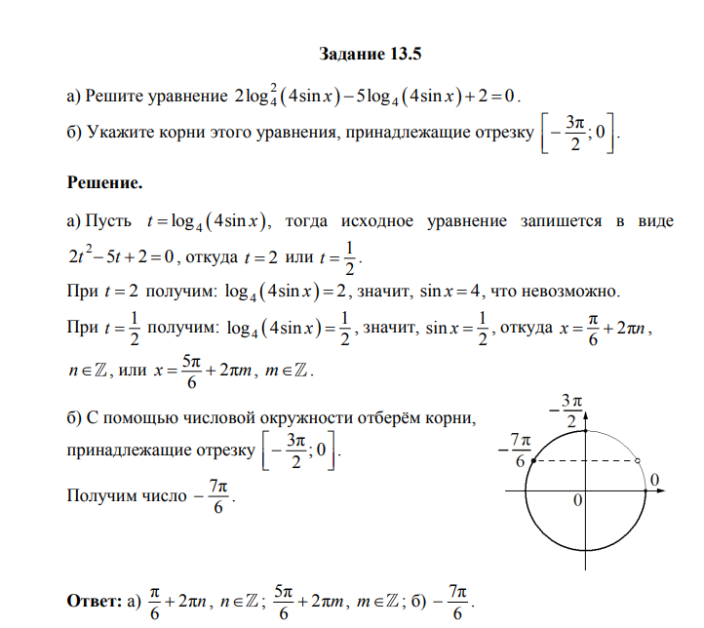

Slide 29
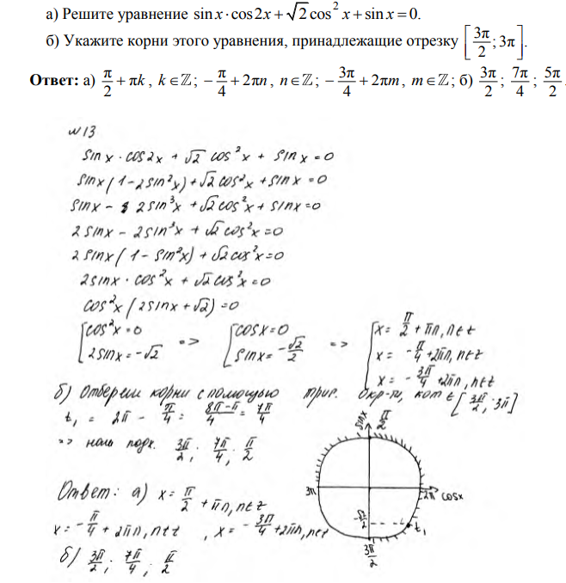

Slide 30
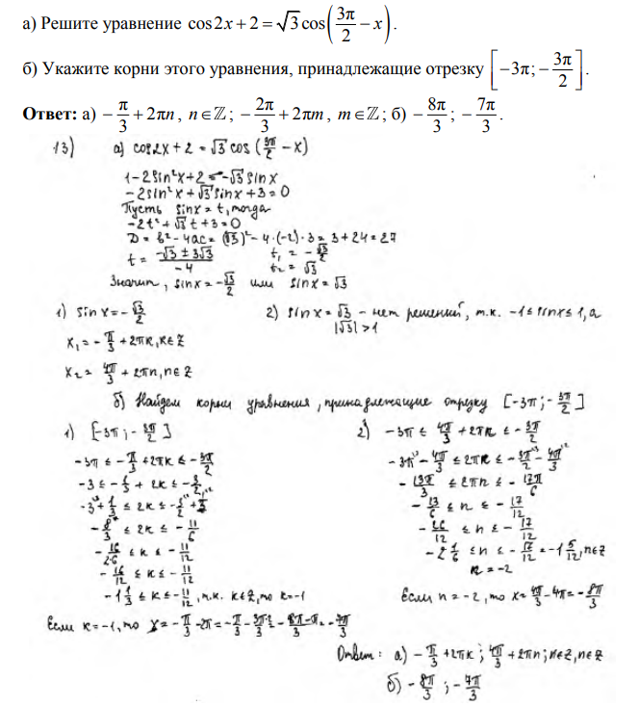

Slide 31
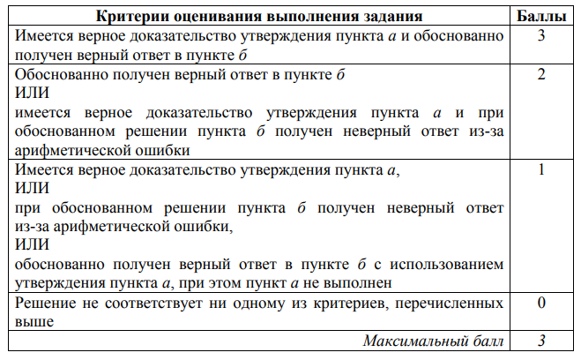
Задание 14 ЕГЭ профиль
Задание 14 — стереометрическая задача, она разделена на пункты а и б. В пункте а нужно доказать геометрический факт, в пункте б найти (вычислить) геометрическую величину.

Slide 32
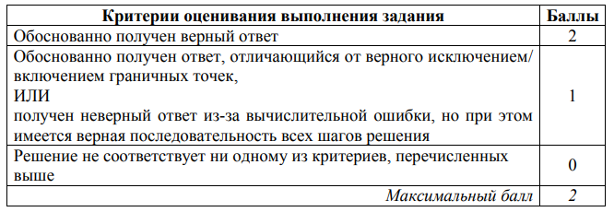
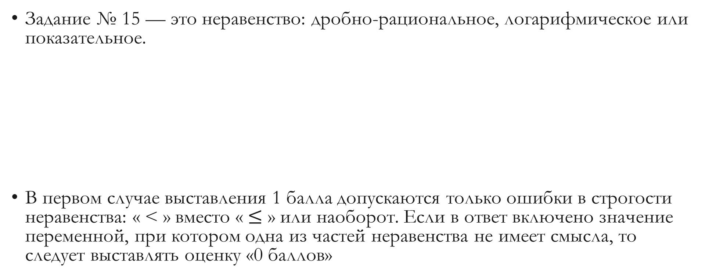
Задание 15 ЕГЭ профиль
Задание № 15 — это неравенство: дробно-рациональное, логарифмическое или показательное.
В первом случае выставления 1 балла допускаются только ошибки в строгости неравенства: « < » вместо « $≤$ » или наоборот. Если в ответ включено значение переменной, при котором одна из частей неравенства не имеет смысла, то следует выставлять оценку «0 баллов»

Slide 33
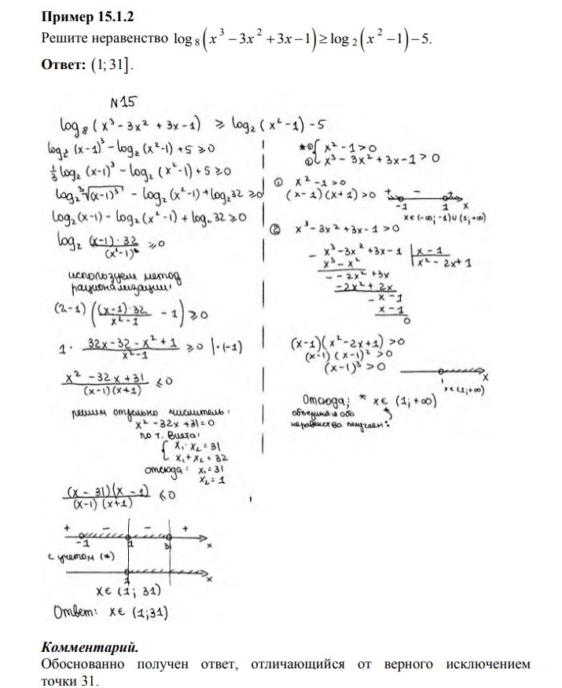

Slide 34
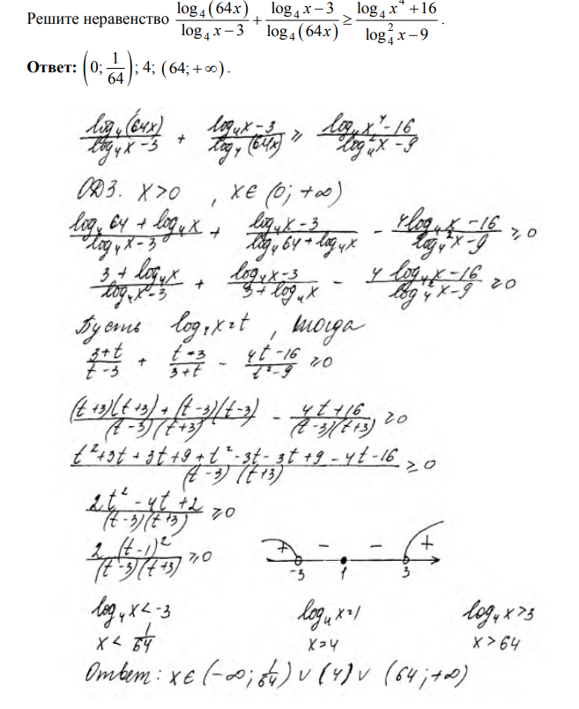

Slide 35
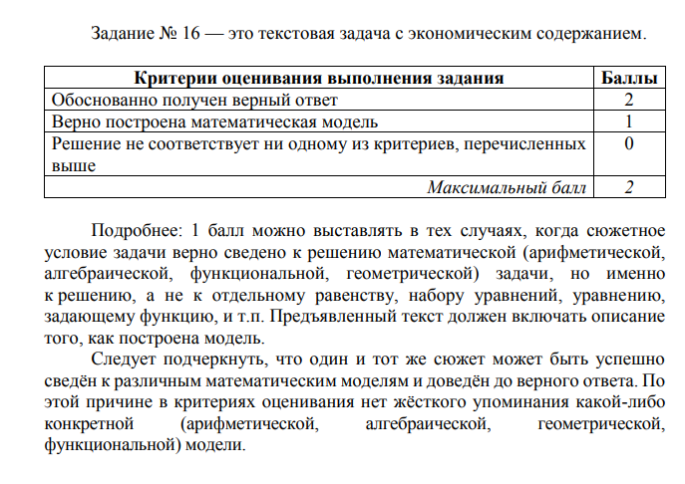
Задание 16 ЕГЭ профиль
Внимательно читаем условие
Объясняем построение модели
Объясняем построение модели
Если увеличиваем на r%, то 1+r/100=p

Slide 36
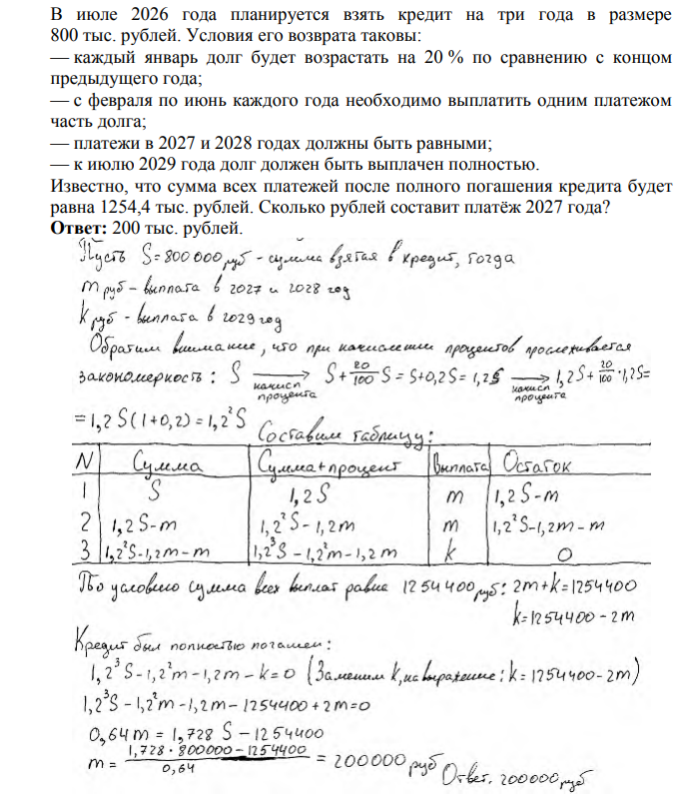

Slide 37
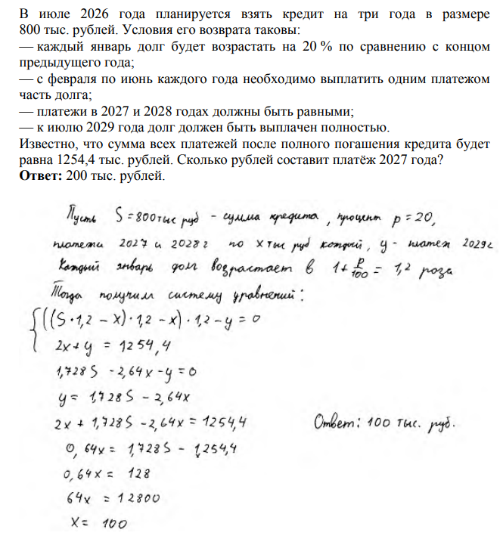

Slide 38
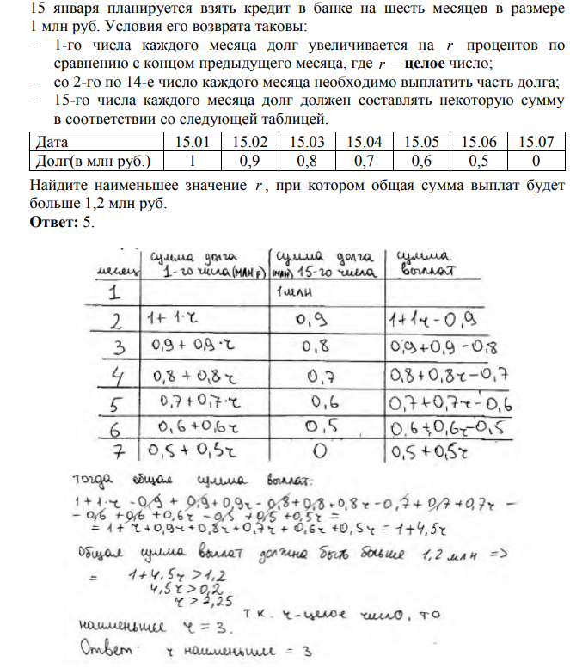

Slide 39
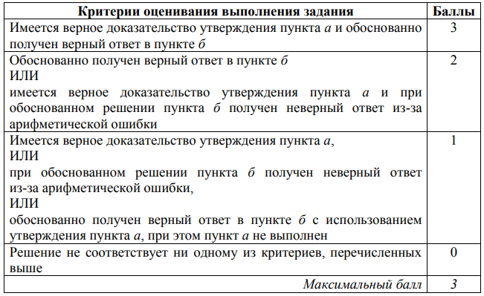
Задание 17 ЕГЭ профиль
Задание № 17 — это планиметрическая задача. В пункте а нужно доказать геометрический факт, в пункте б – найти (вычислить) геометрическую величину.

Slide 40
Задание 18 ЕГЭ профиль
Задание № 18 — это уравнение, неравенство или их системы с параметром. Задачи с параметром допускают весьма разнообразные способы решения. Наиболее распространёнными из них являются: – чисто алгебраический способ решения; – способ решения, основанный на построении и исследовании геометрической модели данной задачи; – функциональный способ, в котором могут быть и алгебраические, и геометрические элементы, но базовым является исследование некоторой функции. Зачастую (но далеко не всегда) графический метод более ясно ведёт к цели. Кроме того, в конкретном тексте решения вполне могут встречаться элементы каждого из трёх перечисленных способов.
Критерии формируются под каждое задание индивидуально

Slide 41
Задание 19 ЕГЭ профиль
Задание 19 проверяет достижение следующих целей изучения математики на профильном уровне: «развитие логического мышления, алгоритмической культуры, пространственного воображения, математического мышления и интуиции, творческих способностей, необходимых для продолжения образования и для самостоятельной деятельности в области математики и её приложений в будущей профессиональной деятельности». При этом, для решения этой задачи не требуется никаких знаний, выходящих за рамки школьного курса. Условие задания 19 разбито на пункты – ряд подзадач (частных случаев), последовательно решая которые, можно в итоге полностью выполнить задание. Такое разбиение, в первую очередь, облегчает участнику экзамена планирование работы над данной задачей, а также позволяет более чётко и прозрачно провести оценивание выполнения задания.
Да, может. Привести пример
Нет, не может. Доказать, что это так

Slide 42
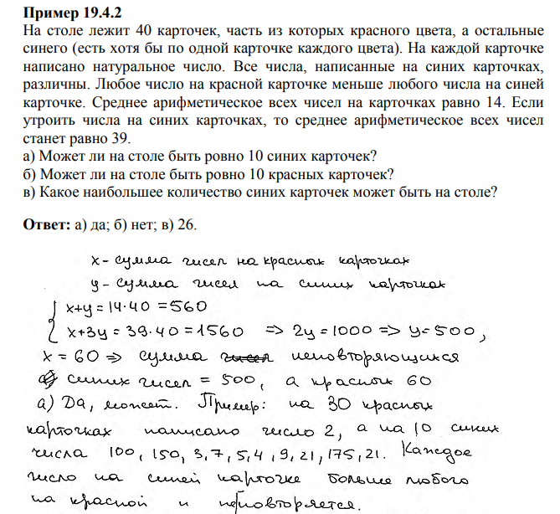

Slide 43
Ресурсы
matematika_mr_ege_2024.pdf (fipi.ru)

